Slide 1
A*探索

Slide 2
A*の考え方①
スタートノード
●f(n)=g(n)+h(n)
ｇ（ｎ）
ｈ（ｎ）はｎからゴールまでの推定コストを計算
ノードｎ
ｈ（ｎ）
ゴールノード

Slide 3
A*の考え方②
●より良いコストを持っているノードを見ていく
38
38
34
36
36
34
37
36
32
32
37
PriorityQueue(優先度付きキュー)

Slide 4
A*の考え方③
スタートノード
●ｈ＝０なら探索終了（ゴール）
ｆ（ｎ）＝ｇ（ｎ）
ｇ（ｎ）
ｈ（ｎ）＝０
ノードｎ
＝
ゴールノード

Slide 5
１１パズルの例
1 | 2 |3 |4
5 | 6 |7 |8
9 |10 |11 |□
完成形
1 | 2 |3 |4
9 | 5 |7 |8
11 | ６ |10 |□
1 | 2 |3 |4
5 | 6 |7 |8
9 |10 |11 |□
h=0+0+….
=0
h=1+1+2+1＋1
=6

Slide 6
実装(11パズル)
Puzzle11(main)クラス
Comparableインターフェースを実装したNodeクラス

Slide 7
Comparableインターフェース
自然順序付けをする
int compareTo(T o)
このオブジェクトと指定されたオブジェクトの順序を比較
このオブジェクトの方が小さい場合 → 戻り値 -1
等しい場合 → 戻り値 0
大きい場合 → 戻り値 1

Slide 8
PriorityQueueのコンストラクタ
引数なしPriorityQueue()
…自然順序付けに従って要素を順序付け
PriorityQueue<Node> pq = new PriorityQueue<>();

Slide 9
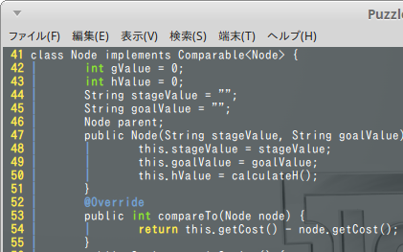

Slide 10
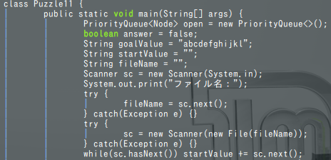
a b c d
e f g h
i j k l
1 | 2 |3 |4
5 | 6 |7 |8
9 |10 |11 |□

Slide 11
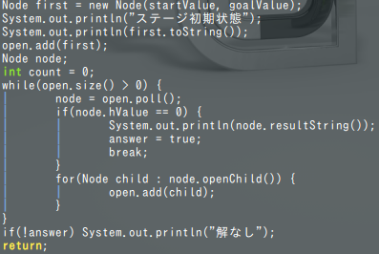
●open（優先度付きキュー）にfirstノードを追加
●ｈ＝０になるかopen内のノードがなくなるまで以下ループ
1.openからノードを取ってくる
2.取ってきたノードの子ノードを展開し、openに加える

Slide 12
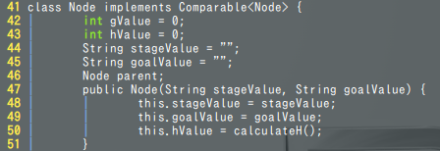
gValue…g(n)の値
hValue…h(n)の値
parent…親ノード
calculateH()…h(n)の値を求めるメソッド

Slide 13
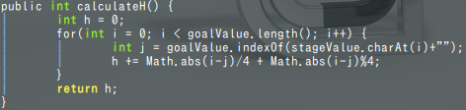
stageValue
goalValue
10| 2 |3 |4
5 | 6 |7 |8
9 | 1 |11 |□
1 | 2 |3 |4
5 | 6 |7 |8
9 |10 |11 |□
9 ----- 1のindex ----- 0
0 ----- 10のindex ----- 9
h=3+3
=6

Slide 14
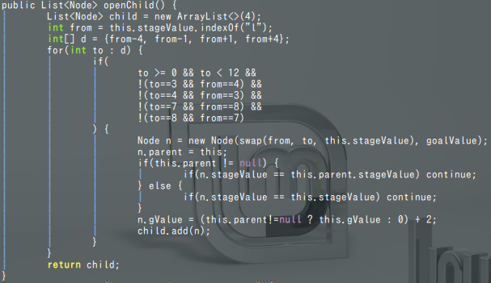
1 | 2 |10 |4
5 | □|7 |8
9 |11 |3 |6
1.空き場所のindexをfromに格納
2.交換出来る4方向をto[]に
3.交換出来たら子ノード作成
4.子ノードのｇ（ｎ）とparent設定

